Slide 1
皋陶与神明裁判：中国早期司法形态的演变
第一讲

Slide 2
目录
皋陶与神明裁判的传说与史实
案例选择的考虑
01
02
CONTENTS
神明裁判的运作方式及其社会背景
神明裁判的消亡与司法理性化的兴起
03
04
神明裁判的现代启示
05

Slide 3
皋陶与神明裁判的传说与史实
01

Slide 4



皋陶的地位与记载
尊为“法祖”或“狱神”
古籍记载情况
司法体系核心作用
皋陶是中国古代传说中最早的司法官，被尊为“法祖”或“狱神”，在司法领域具有崇高地位。
《尚书·舜典》《史记·五帝本纪》等古籍均有关于皋陶的记载，如《尚书·舜典》记载“咎繇作士，五刑有服”。
在尧舜禹时期，皋陶不仅负责制定法律条文，还承担执行和裁决任务，是当时司法体系的核心人物，《史记·五帝本纪》提到他“明于五刑，以弼五教”。

Slide 5

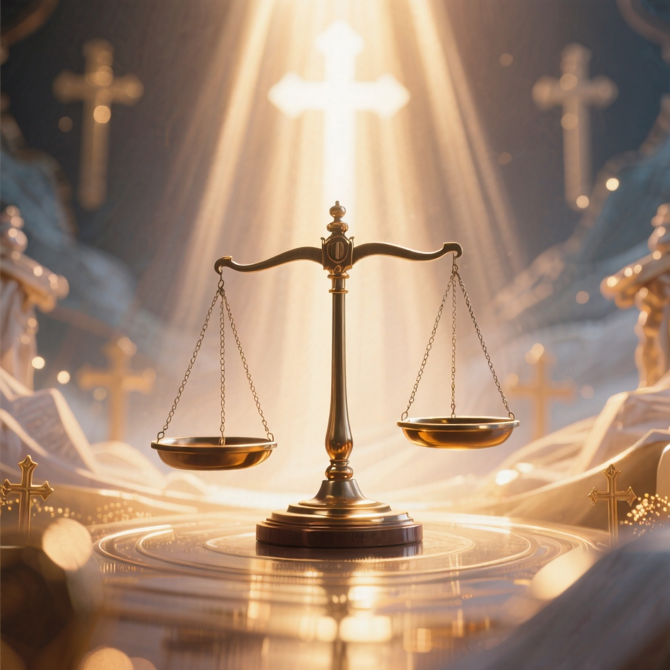


神明裁判的基本形式及其象征意义
神明裁判的概念
反映的时代特征
神明裁判是在法律尚未成文化、司法制度未成熟的早期社会，依靠神意、神兽、占卜等方式进行裁决的司法形式。
它反映了古人对“天理”“神意”的敬畏，体现了法律与宗教、道德尚未分离的时代特征。
著名裁判形式
象征意义
最著名的是“獬豸决狱”，獬豸能辨别善恶并触碰不正直者；此外还有占卜、宣誓、水火考验等形式，如通过涉水试验或热铁触摸判断当事人是否有罪。
这些裁判方式是对公平正义的象征性表达，体现了早期社会对超自然力量的信任，也满足了人们对公正裁决的心理需求，掩盖了法律制度尚未完善的事实。

Slide 6
案例选择的考虑
02

Slide 7

皋陶是中国司法史的起点
首位明确记载的司法官
社会过渡的关键节点
司法职业化的萌芽
皋陶是中国历史上第一位明确记载的司法官，在《尚书·舜典》《史记·五帝本纪》等古籍中均有关于他的记载，这使其成为研究中国司法史不可绕开的人物。
他代表了从原始部落社会向国家治理过渡的关键节点，标志着司法活动从自发性行为转变为系统化制度的一部分，见证了社会治理模式的重大转变。
皋陶的出现标志着中国司法职业化的萌芽，司法活动开始具有专业性和系统性，不再是随意的行为。

Slide 8

神明裁判是早期司法形态的典型代表
融合的权力类型
神明裁判融合了神权、王权与司法权，是早期司法形态的典型特征，体现了当时神权、王权在司法领域的重要作用。
“天人合一”思想窗口
它是理解中国古代“天人合一”思想的重要窗口，反映了早期社会对“神意司法”的依赖，体现了天与人、神与法的紧密联系。
缓解社会矛盾效果
以獬豸裁判为例，通过将审判权赋予神兽，既满足了人们对公正裁决的心理需求，又掩盖了法律制度尚未完善的事实，在特定历史条件下有效缓解了社会矛盾。

Slide 9

案例的比较法意义上的普遍性
世界早期文明的神判现象
世界各早期文明普遍存在神判现象，这表明神判在早期社会具有一定的普遍性和共性。
中国神明裁判的独特之处
中国的神明裁判有其独特之处，尤其是与礼制、德治思想的早期结合，体现了中国文化和社会背景对司法形态的影响。
对比较法研究的参考价值
研究皋陶与神明裁判不仅有助于理解中国早期司法形态，还能为比较法研究提供重要参考，促进不同文明司法形态的对比和分析。

Slide 10
神明裁判的运作方式及其社会背景
03

Slide 11

历史背景
社会秩序未依赖成文法
权力结构：神权王权合一
法律未成文化
在部落联盟向国家过渡时期，社会秩序尚未完全依靠成文法来维持，需要其他方式来保障社会稳定。
早期部落社会权力高度集中于首领，神权与王权紧密结合，如商代甲骨文中大量占卜记录，统治者常借此获取决策依据。
因缺乏文字记录，法律主要靠习惯法和口耳相传，通过神意裁决获得权威性，神明裁判成为解决争议重要手段。

Slide 12



裁判方式 - 獬豸裁判
审判方式
皋陶借助獬豸进行审判，獬豸触者即为有罪。
獬豸的特点
方式优势
獬豸是传说中的独角神兽，能识善恶、辨曲直，是早期“神明裁判”的象征。
这种方式增强了裁决的权威性，减少了人为干预的可能性。

Slide 13

裁判方式 - 占卜与宣誓
判断是非的方式
通过占卜（如龟甲、蓍草）或对神宣誓等方式判断是非。
占卜结果的作用
在重大案件中，占卜结果常被视为神意的直接体现，例如在一些部落的重大决策审判中，占卜结果决定嫌疑人是否有罪。

Slide 14

裁判方式 - 水火考验
水火考验方式
包括“沸水取物”“赤脚走火”等，以身体是否受伤作为有罪无罪的依据。
威慑力和可信度
在当时的社会环境中，这种方法虽看似荒诞，但具有一定的威慑力和可信度，能在一定程度上约束人们的行为。

Slide 15


神明裁判的合理性及其局限
合理性
局限性
在缺乏证据技术的时代，神判提供了“决疑”机制，借助神威增强裁决权威性，有利于判决执行，维护了部落社会的秩序稳定。
主观性强，易受操纵；结果不可预测，缺乏公正保障；随着社会复杂化，其效率低下、不具普适性的问题日益突出。

Slide 16
神明裁判的消亡与司法理性化的兴起
04

Slide 17

国家权力集中与成文法出现
中央集权的加强
随着国家形态逐渐成熟，中央集权不断加强。统治者开始推行统一的法律规范，以维护社会秩序和统治稳定。
《吕刑》的作用
西周时期的《吕刑》明确规定了不同犯罪的刑罚标准，使得司法活动更加规范化。它为司法实践提供了具体的依据，减少了司法的随意性。

Slide 18


儒家思想的影响
“德治”“仁政”思想的影响
孔子言论的影响
儒家提倡“德治”“仁政”，强调人的道德修养和社会教化作用，促使司法从神秘主义转向人文关怀，推动司法从“神意”向“人意”转变。
孔子提出“道之以政，齐之以刑，民免而无耻；道之以德，齐之以礼，有耻且格”，直接影响了后世司法理念的发展方向，使司法更注重道德和礼义。

Slide 19

司法专业化与理性化趋势
司法专业化的发展
理性精神的觉醒
司法专业化表现为设官分职、审理程序逐渐规范，如“三刺”“五听”等制度的建立，提高了司法的效率和准确性。
随着法律知识积累和技术发展，人们对神判的信任逐渐让位于对事实、证据和程序的重视，司法活动越来越注重证据和程序。

Slide 20

历史进步的意义
司法转变的标志意义
文明发展的体现
从“神判”到“人判”的转变，标志着中国司法从神秘走向理性、从神意走向人意，这是法制史上的一大飞跃。
这一转变不仅是司法技术的进步，更是文明发展的标志。随着文字的发明和成文法的出现，人们逐渐认识到依靠理性而非神秘主义解决问题的重要性。

Slide 21
神明裁判的现代启示
05

Slide 22
司法公正的价值基础
借鉴“天理”“公正”精神
01
当代司法应汲取神明裁判蕴含的“天理”“公正”精神，追求实质正义，避免陷入机械适用法律的形式主义。
避免形式主义
02
不能仅依据法律条文刻板判案，要深入考量案件实际情况，确保司法结果公正合理。
兼顾社会伦理和公众情感
03
司法判决不仅要合法，还需契合社会伦理道德，考虑公众情感，增强司法公信力。

Slide 23


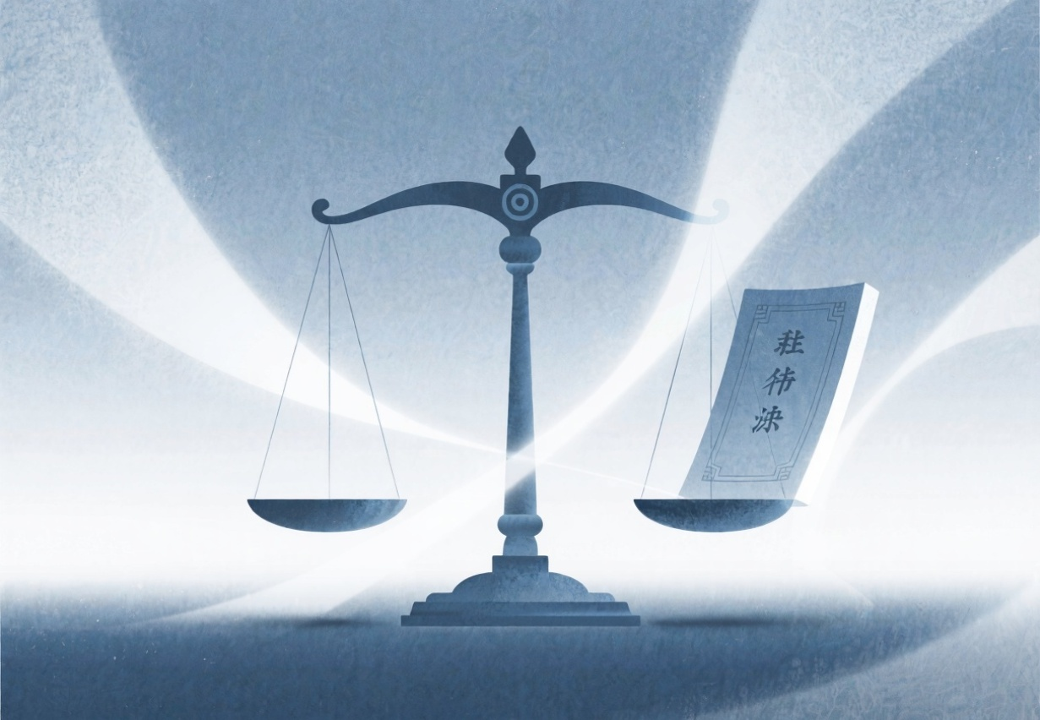
司法理性与程序正义
证据裁判原则的重要性
程序正义的重要性
冤假错案的警示
在当代法治建设中，证据裁判原则是确保司法公正的基石。如一些冤假错案，往往是因为证据收集、审查不严谨导致误判。
严格遵守法定程序能保证审判过程公开透明。近年来发生的冤假错案警示我们，忽视程序正义会严重损害司法公信力。
冤假错案让我们认识到，杜绝主观臆断和舆论干预，坚持法律至上，重视证据和程序，才能实现司法理性与程序正义。

Slide 24

传统文化与现代法治的融合
皋陶精神和獬豸象征的应用
獬豸常被用作法院徽章图案，体现了传统与现代的结合，皋陶精神激励司法人员追求公正。
古代“慎刑”思想的参考价值
古代“慎刑”思想强调谨慎用刑，可为当前刑事司法改革提供参考，避免过度刑罚，保障人权。
融合传统文化的意义
挖掘传统司法文化中的优秀基因，增强文化自信，为当代法治注入活力，推动现代法治建设。

Slide 25
谢谢
THE END

